Slide 1
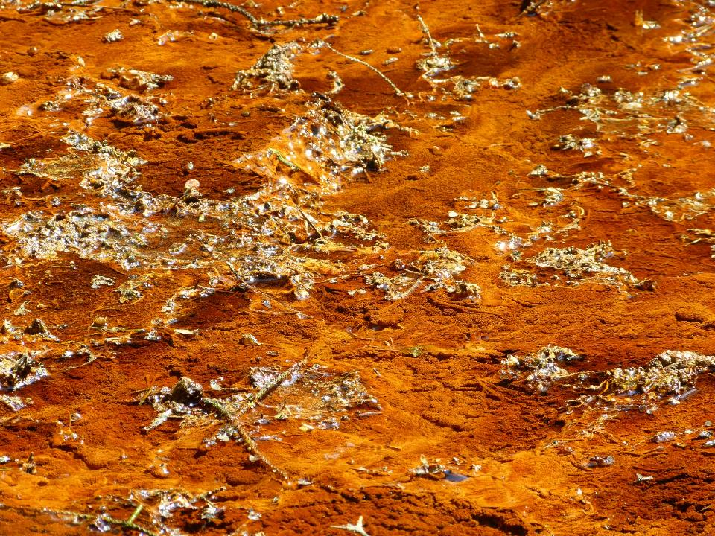
Přírodní památka
Malenický pramen

Slide 2
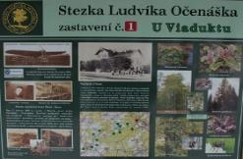
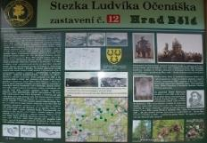
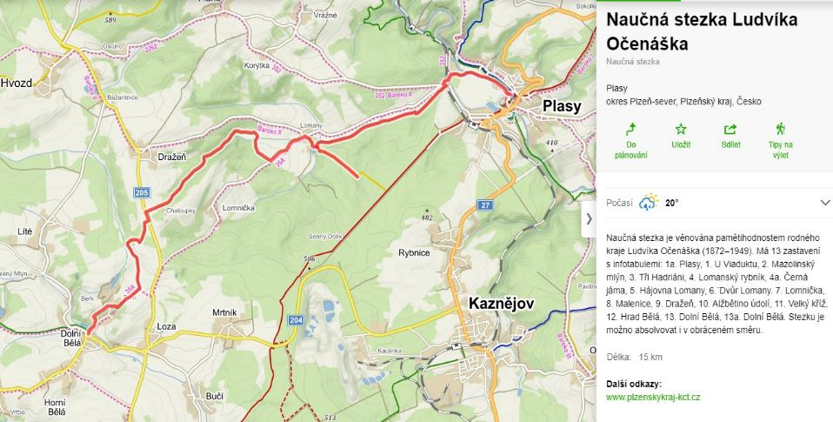
Přírodní památka Malenický pramen je součástí naučné stezky Ludvíka Očenáška, jedná se o zastávku č.8 Malenice.
M
Informace o naučné stezce: https://www.plzenskykraj-kct.cz/nastezky/nsocenas.htm

Slide 3
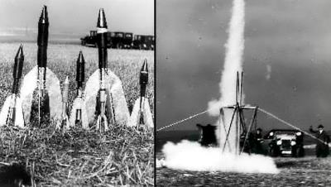
Ludvík Očenášek (*1872 - † 1949)
Původem z Kříší u Radnic, do školy chodil do Dolní Bělé. Zcela zaujat elektrotechnickým oborem založil mechanickou dílnu, ve které se svými zaměstnanci experimentuje, zdokonaluje, vyvíjí a vynalézá. Pro představu úžasné šíře jeho talentu, technických znalostí a zájmů jmenujme alespoň některé novinky, které jej proslavily.
První český monocykl (jednokolo)
Letecký hvězdicový motor
Letadlo vlastní konstrukce pro dvě osoby
Vzdušné torpédo
Hydrodynamický člun
Bezhlučný kulomet
Ozvučení strahovského stadionu
Raketa na reaktivní pohon
Není jednoduché vyjmenovat stručně všechny obory, které stály v pozadí jeho vynálezů, objevů, technických řešení, i ty, které - jaksi mimochodem – ke své práci a objevům využíval. Na každém zastavení naučné stezky je popsán a vysvětlen některý z jeho mnoha objevů a vynálezů. Stručný popis je také vyveden Braillovým písmem pro nevidomé.
Severní Plzeňsko mezi Plasy, Malenicí, Dolní Bělou, Dražní a Lozou je jeho krajinou dětství i konce životní pouti. 10. srpna 1949 zemřel při druhé mrtvici na letním bytě v Dražni ve věku 77 let. Naučná stezka je poctou a holdem tomuto renesančnímu člověku, vynálezci, průkopníku raketové techniky, vzdělanci a vlastenci.

Slide 4
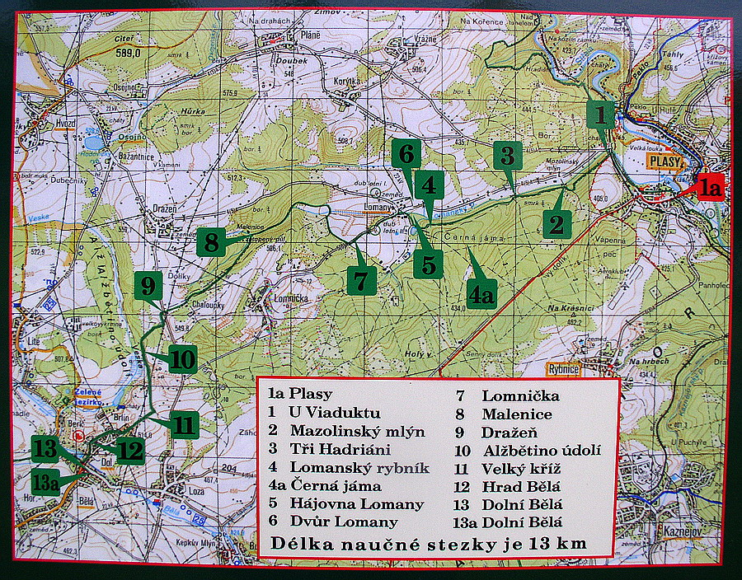
Na trase naučné stezky je spousta zajímavých zastavení
a určitě stojí za návštěvu. Jedinou vadou stezky je, že vede
z Plas do Dolní Bělé (nebo opačně), ze které je horší dopravní spojení. Stezka se dá absolvovat i na horském kole.

Slide 5
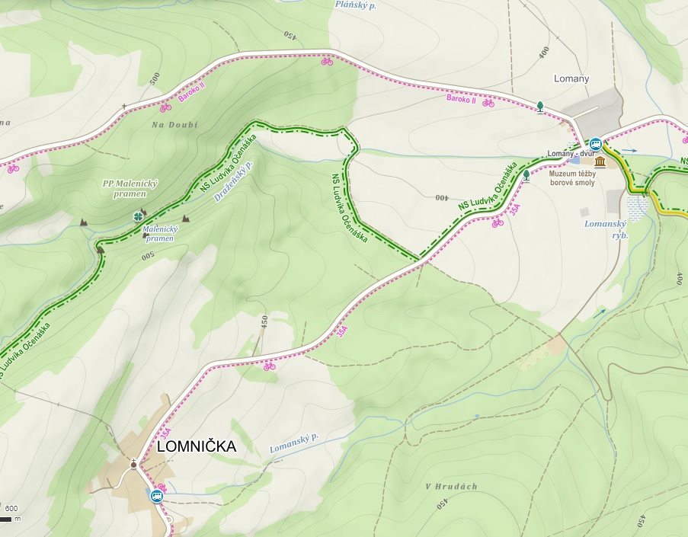
Za zmínku stojí i padlé torzo Lomanského dubu
Pokud přijedete autem, tak jej můžete nechat u lesa nebo v Lomanech .

Slide 6
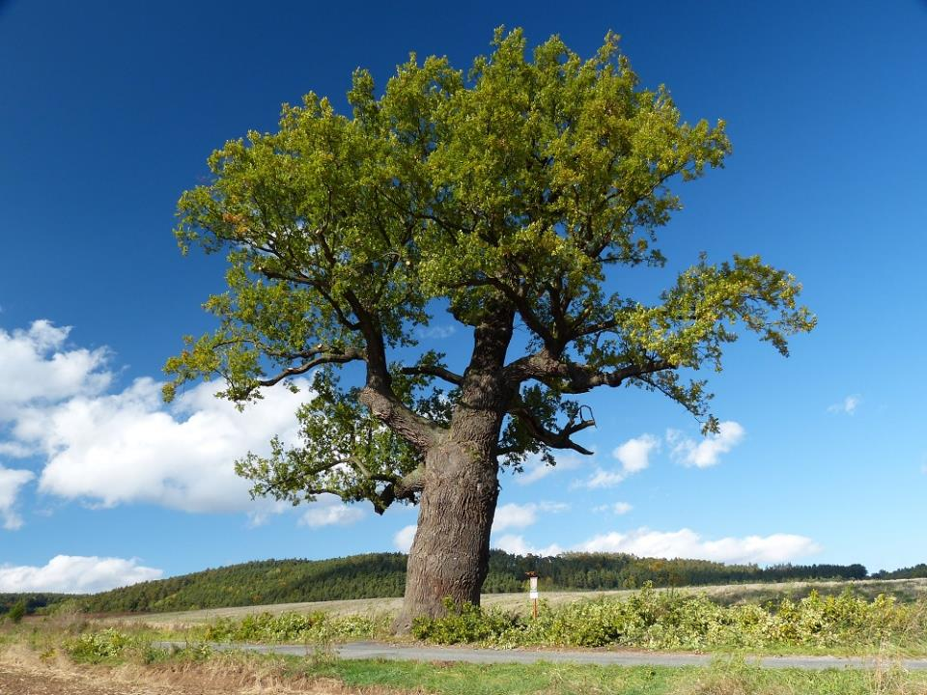
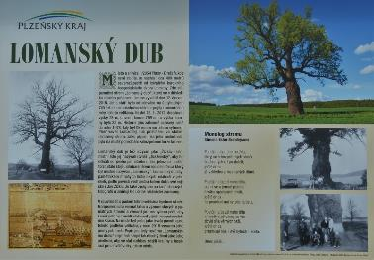
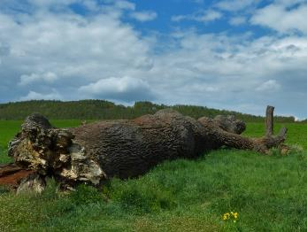
Lomanský dub v roce 2013
Současný stav

Slide 8
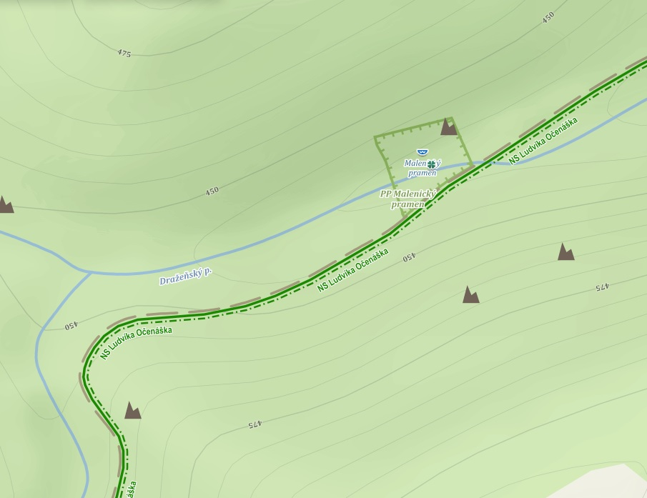
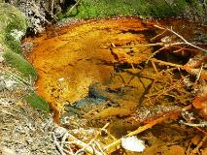
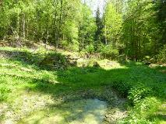
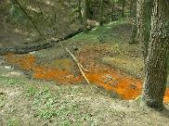
Malenický pramen
Zaniklá osada Malenice
Další železitý pramen

Slide 9
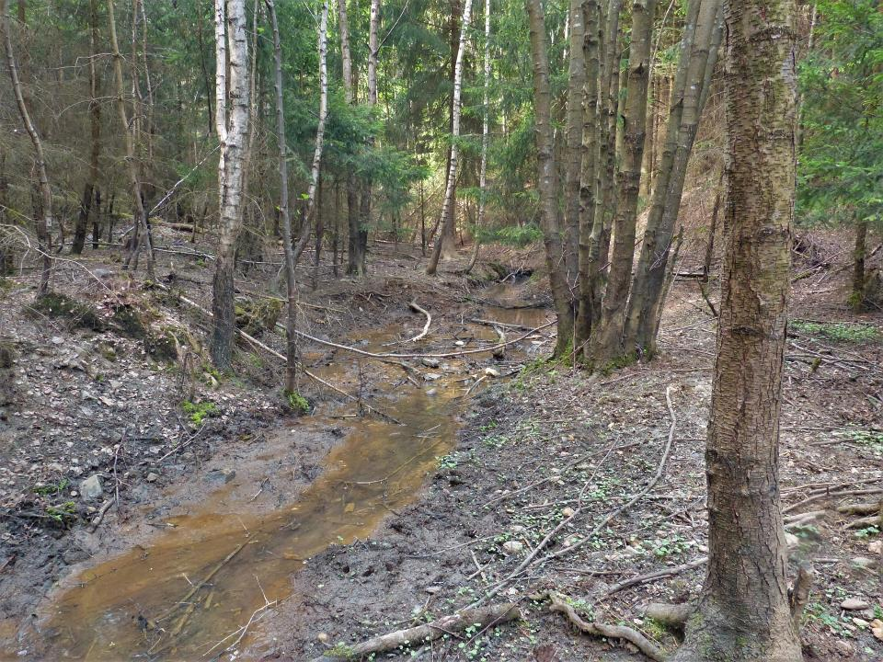
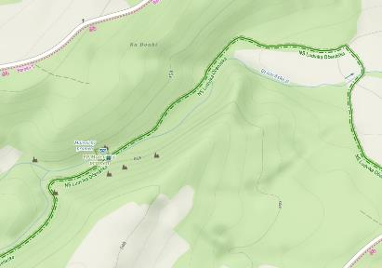
Doporučuji vydat se podél Dražeňského potoka, cestou uvidíte kančí kaliště, divoké hluboce zaříznuté údolí a na některých místech červené železité usazeniny.

Slide 10
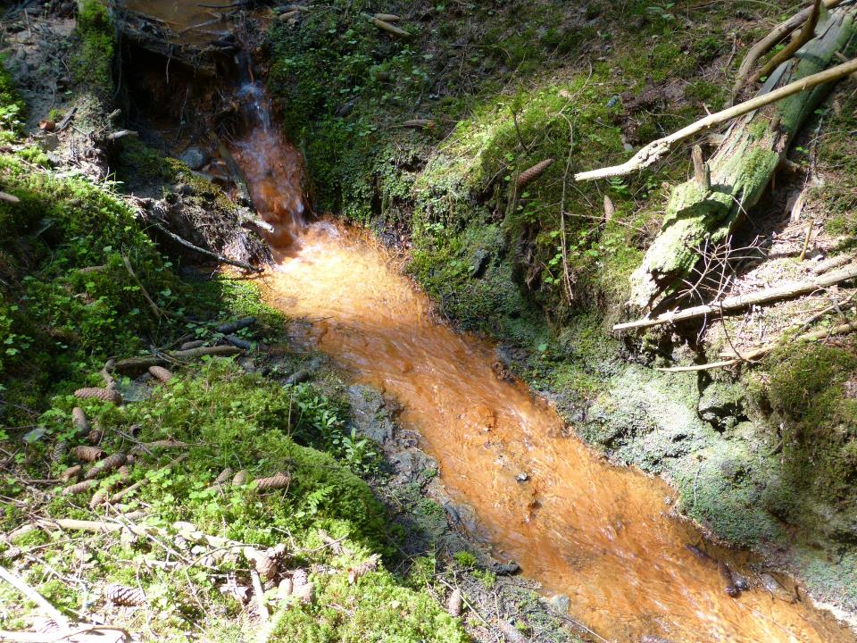

Slide 11
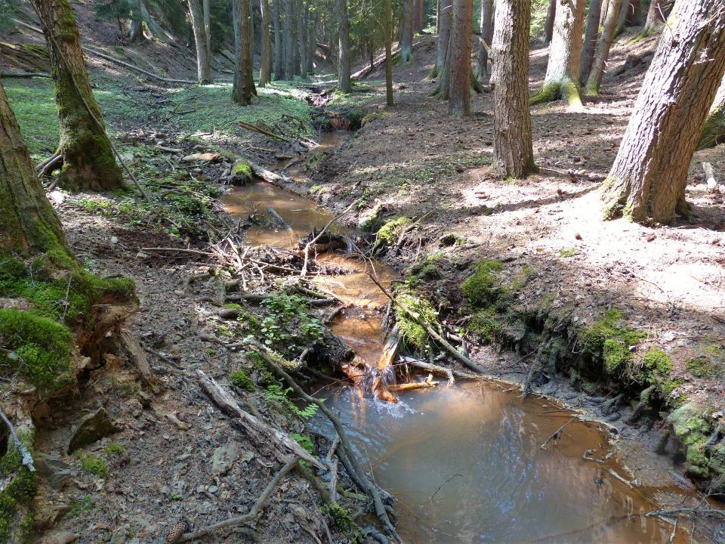

Slide 12
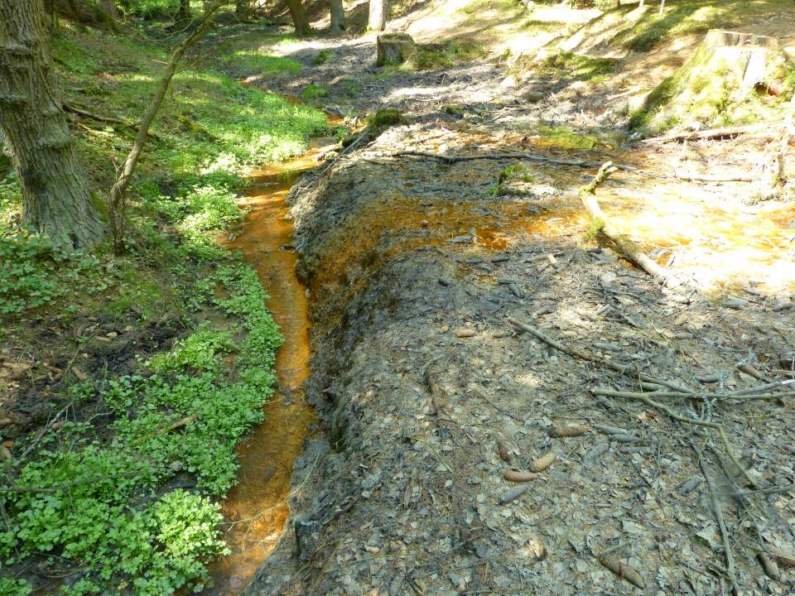
Dražeňský potok
Malenický pramen
Přírodní památka Malenický pramen chrání pramen vyvěrající z podloží pyritických (kyzových) břidlic, které se tu v minulosti dobývaly pro výrobu dýmavé kyseliny sírové
(= vitriol = oleum). Voda má velice nízké pH (uvádí se 3,14) a je bohatá na železo, které způsobuje jeho oranžové zabarvení. Vysrážené soli vytvářejí kolem pramene terasovitá jezírka. Celá oblast je spojená s těžební činností, která zde probíhala v 19. století.

Slide 13
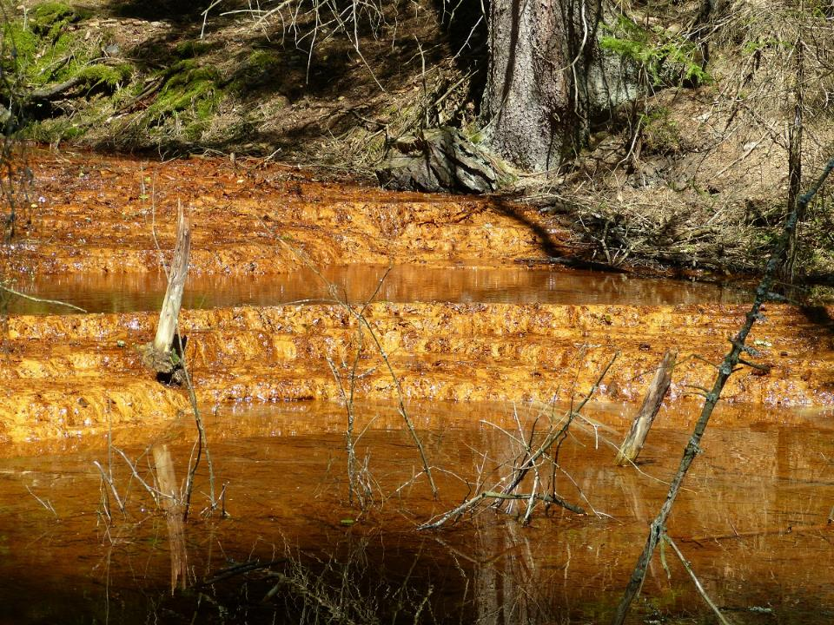
Při plánování výpravy počítejte s tím, že barvy nejlépe vyniknou při pěkném osvětlení.

Slide 14
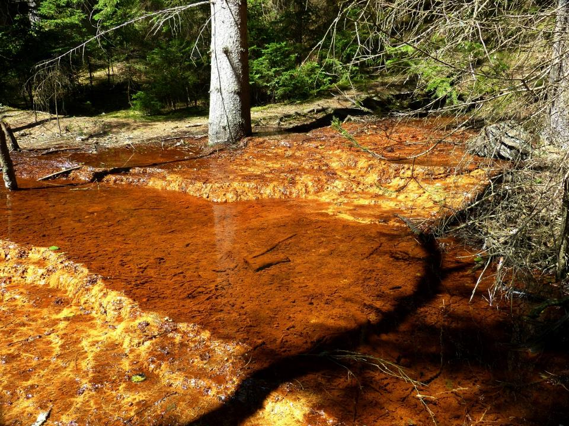

Slide 15
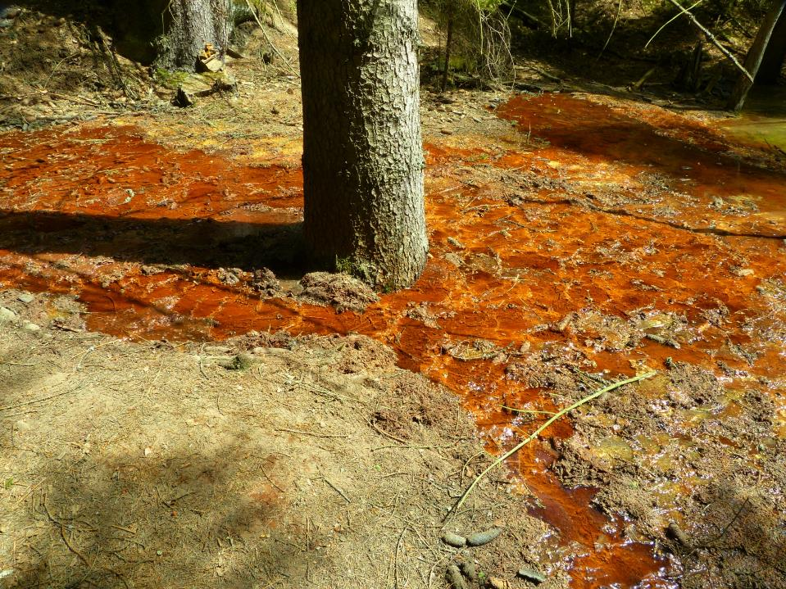

Slide 17
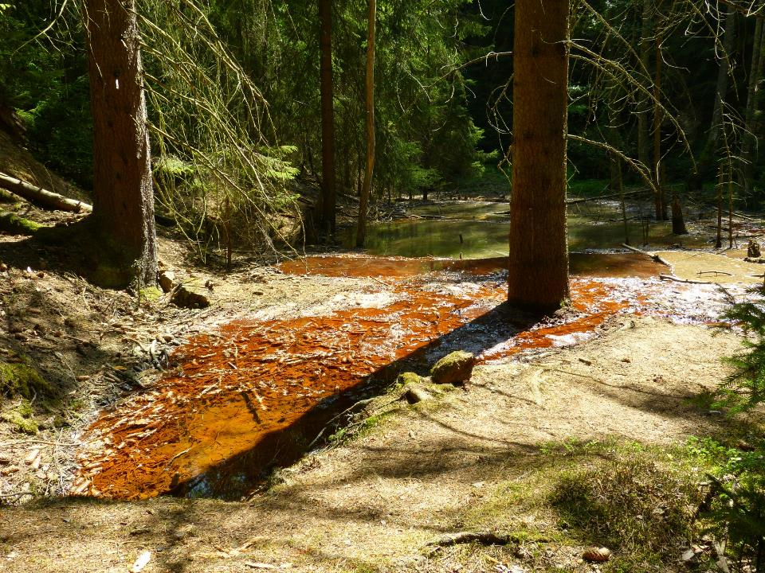

Slide 18
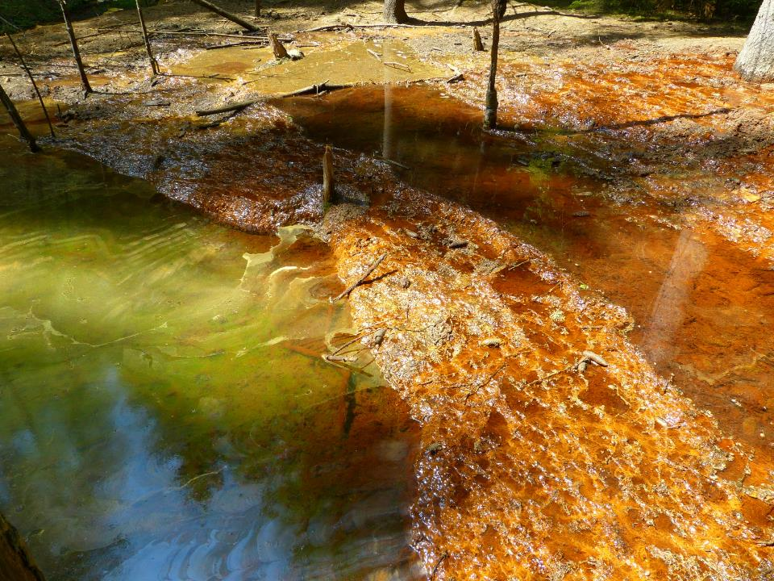

Slide 19
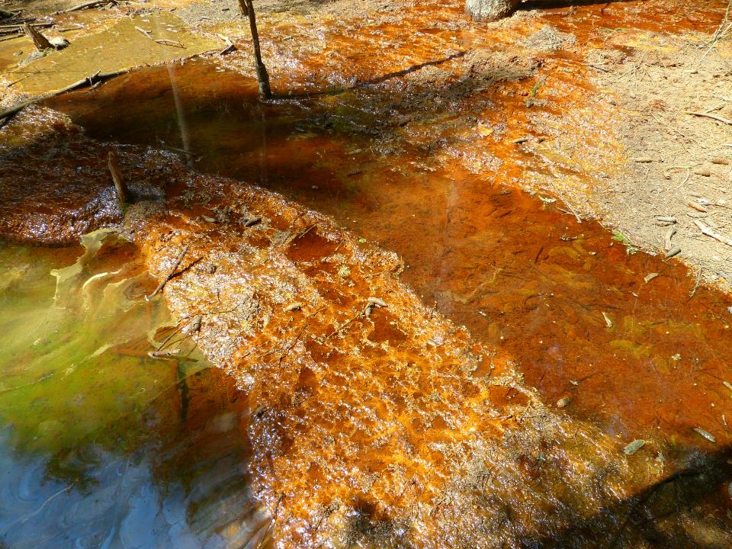

Slide 20
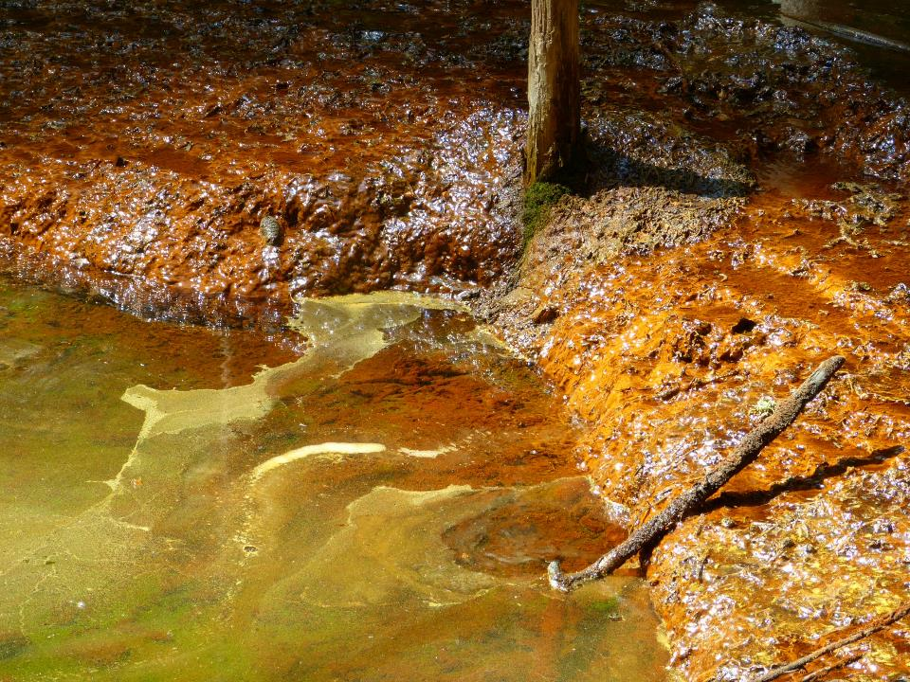

Slide 21
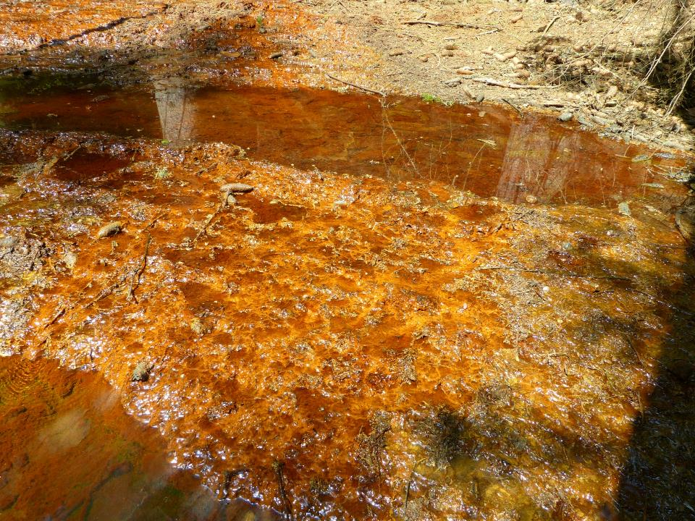

Slide 22
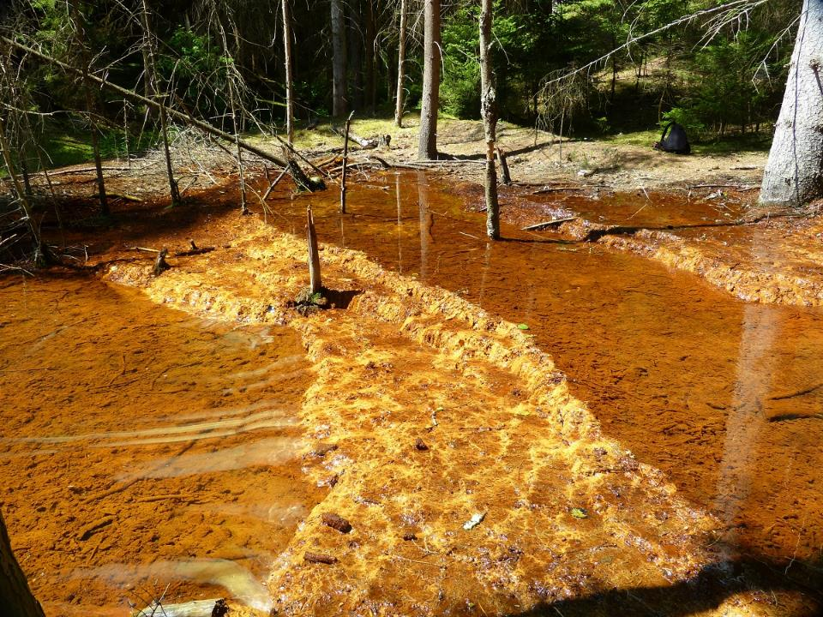

Slide 23
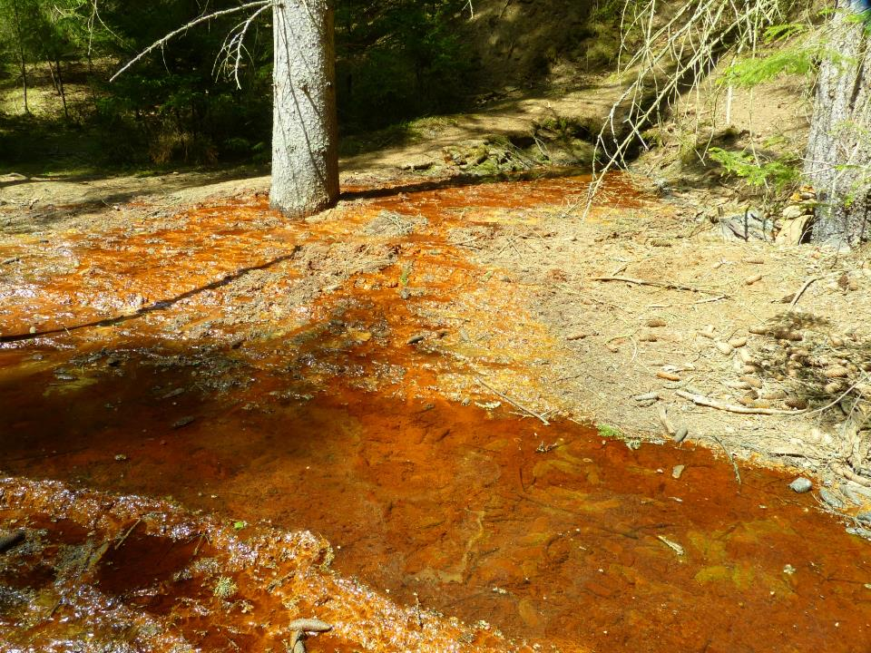
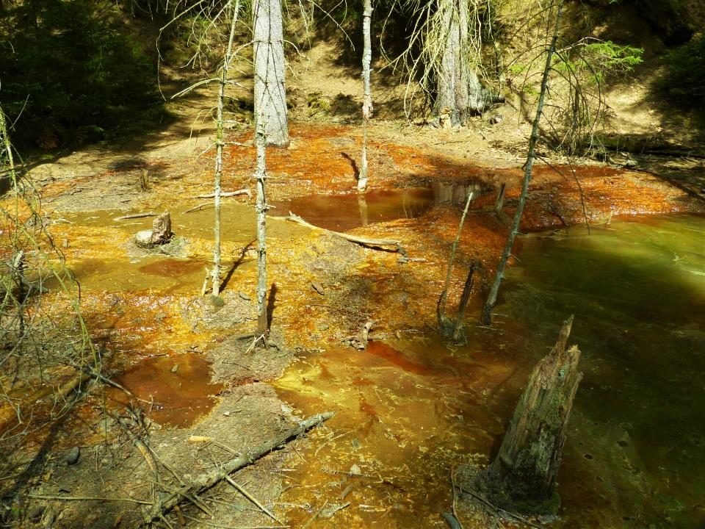

Slide 24
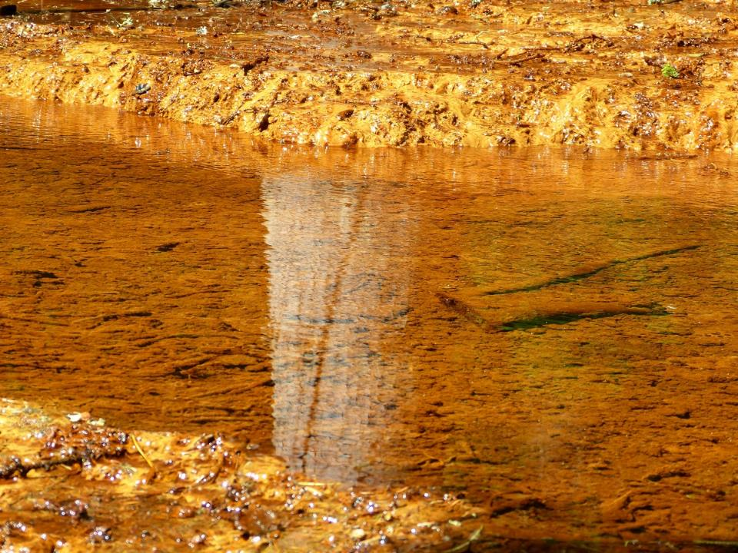

Slide 25
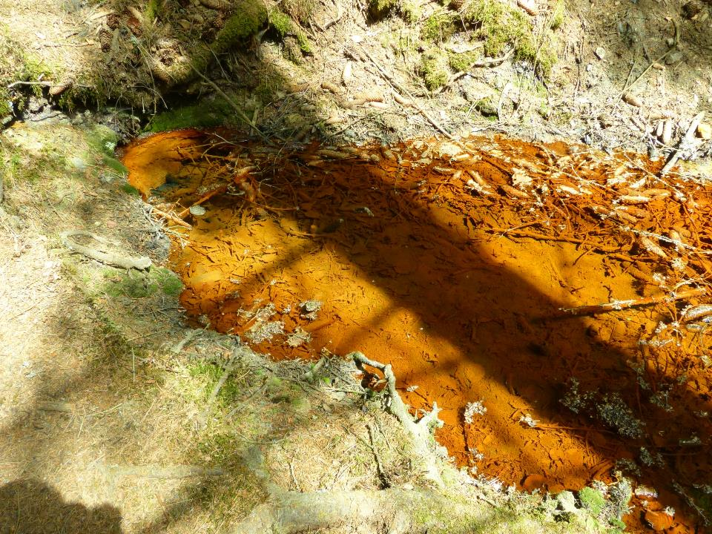
Vlastní pramen

Slide 26
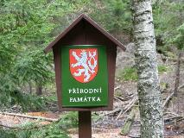
Přírodní památka byla vyhlášena 23. prosince 2010

Slide 27
Kousek proti proudu Dražeňského potoka
objevíte zarostlé ruiny bývalé osady Malenice,
ve které strávil Ludvík Očenášek
část svého života.

Slide 29
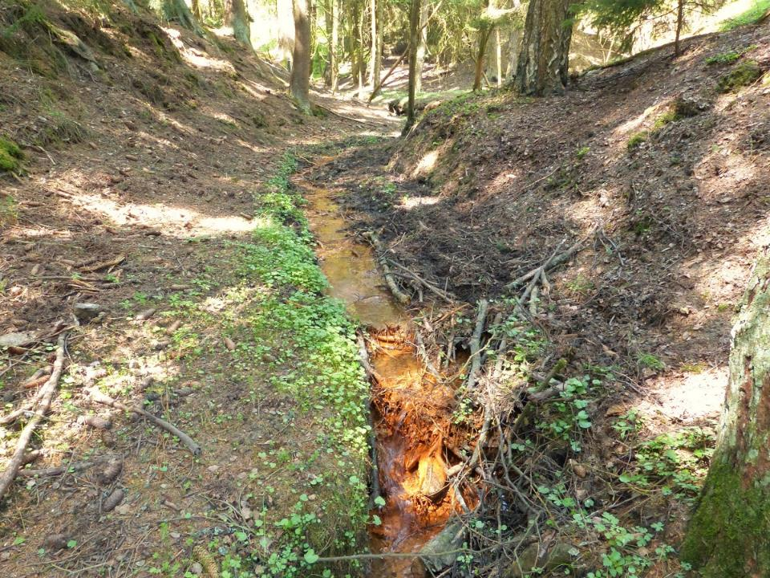
Když budete pokračovat ještě dále proti proudu,
tak najdete ústí dalšího železitého pramene.

Slide 30
Pramen ústí do Dražeňského potoka z levé strany
(foceno z levého břehu).

Slide 31
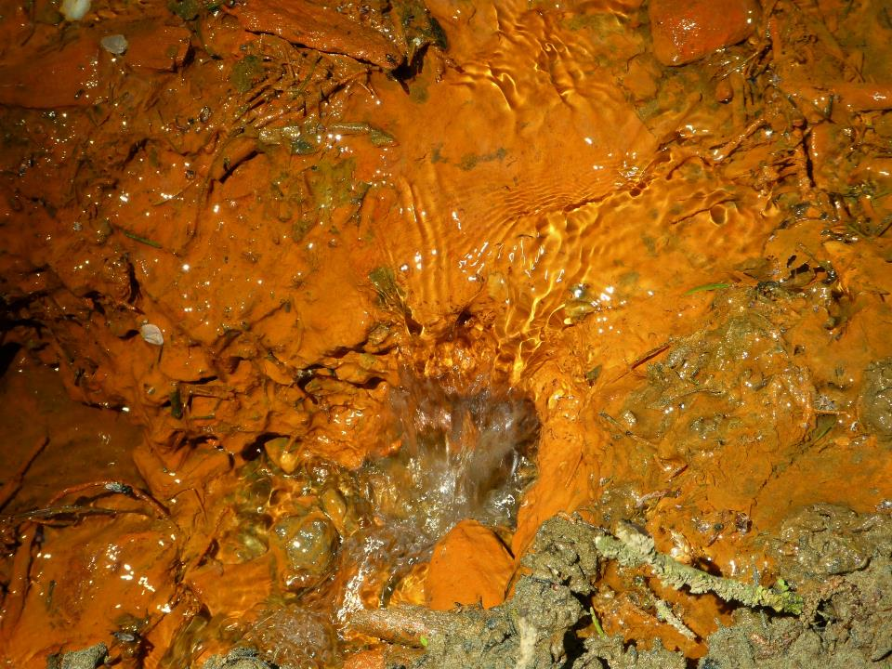

Slide 32
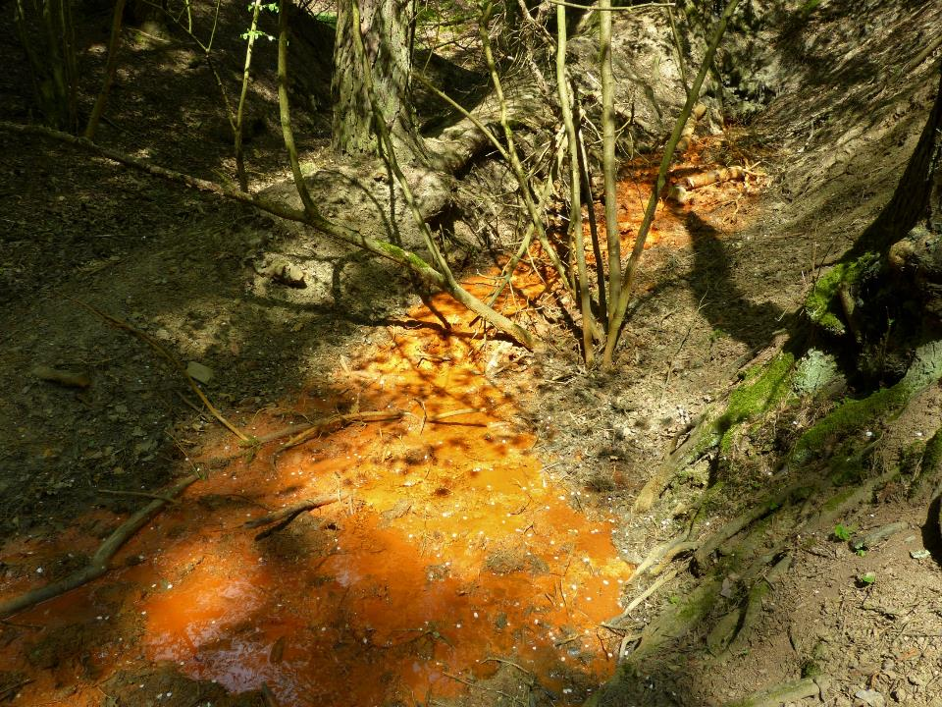

Slide 33
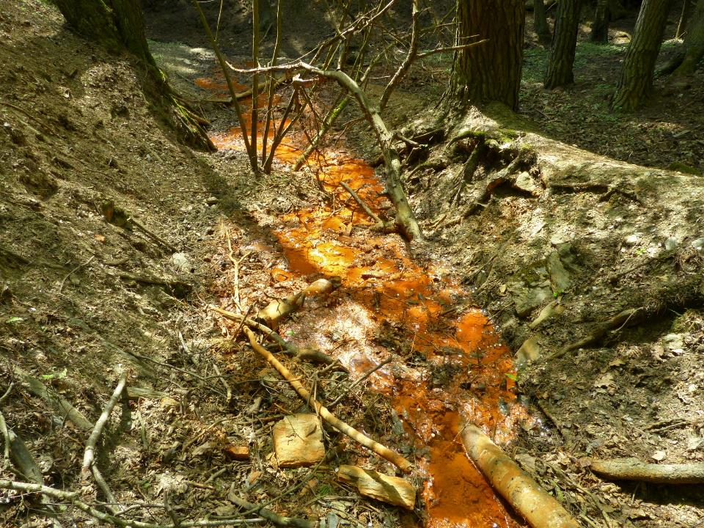

Slide 34
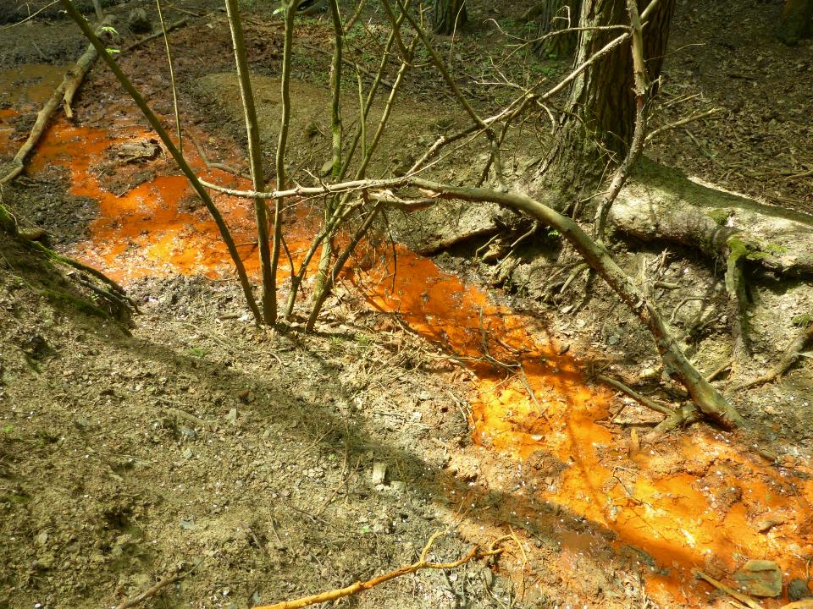

Slide 35
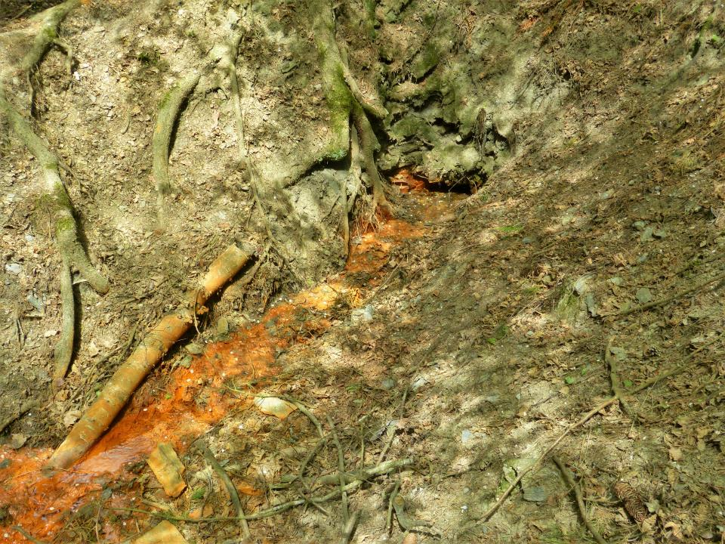
Pramen vyvěrá ze skály

Slide 36
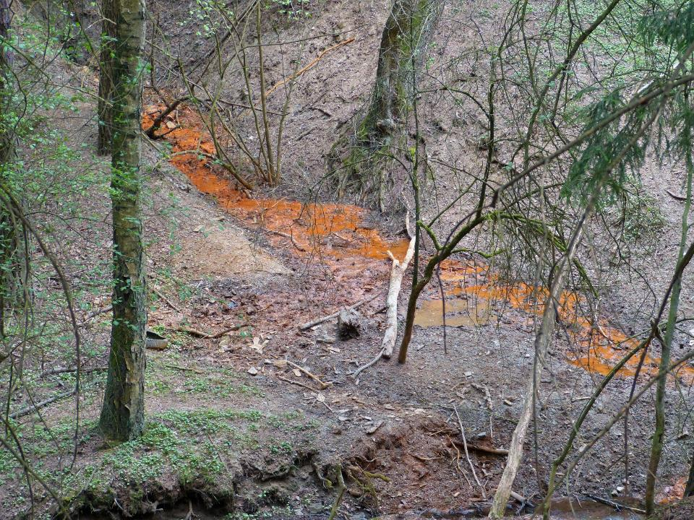
Pohled z pravého břehu

Slide 37
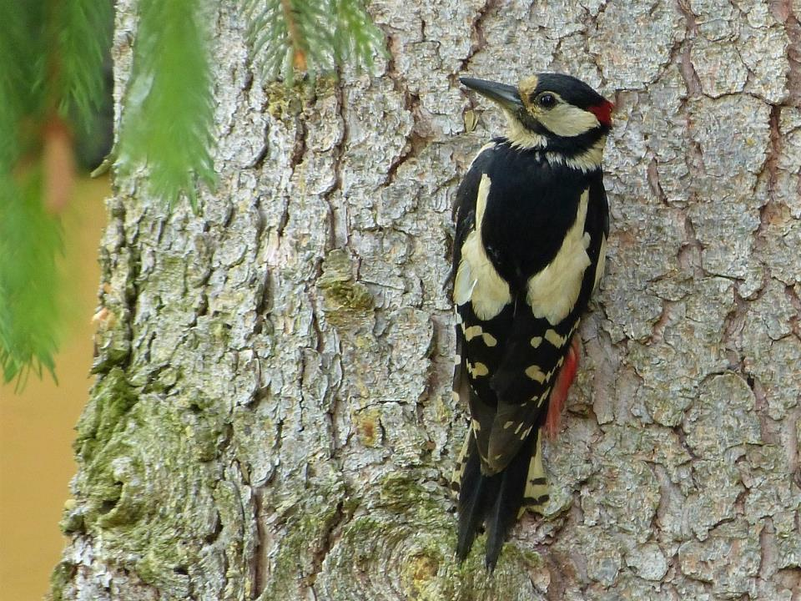
Doufám, že vás Malenický pramen líbil ☺!
Příště se podíváme
na některé zástupce
českých ptáků!

